Slide 1

স্বাগতম

Slide 2
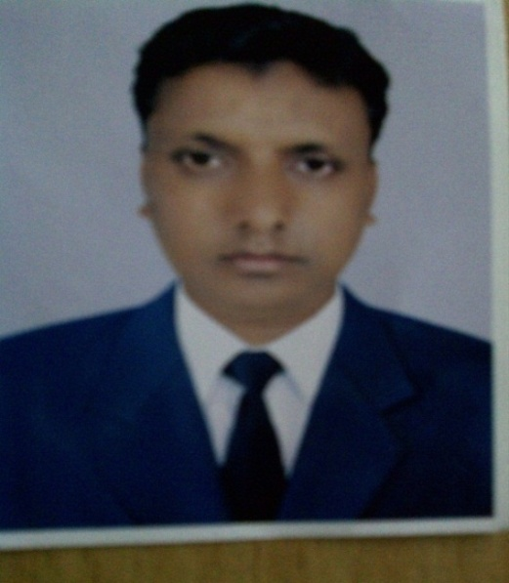
শিক্ষক পরিচিতি
মোঃ আবদুর রহমান
প্রভাষক (জীব বিজ্ঞান)
রেবা রহমান কলেজ
ভোলা সদর,ভোলা।
মোবাঃ০১৭৪৮৩৪৮৬৪৬
ই-মেইলঃsrabonakas@yahoo.com

Slide 3
পাঠ পরিচিতি
শ্রেণীঃ একাদশ
বিষয়ঃ জীব বিজ্ঞান ১ম পত্র বিষয়বস্তুঃDNA প্রতিরুপ সৃষ্টি।
সময়ঃ ৫০ মিনিট
তারিখঃ 10-০৫-২০১৩ইং

Slide 4

শিখনফল
DNA প্রতিরুপ কী তা বলতে পারবে ।
DNA এর উপাদানসমূহ লিখতে পারবে ।
DNA-র ভৌত গঠন ব্যাখ্যা করতে পারবে।
DNA এর প্রতিরুপ সৃষ্টি পদ্ধতি বিশ্লেষণ করতে পারবে।

Slide 5
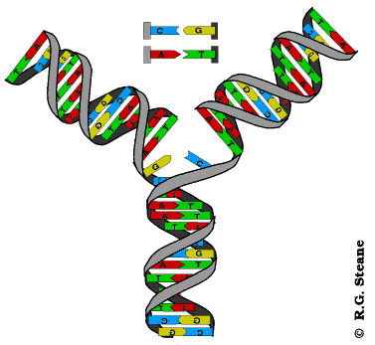
DNA প্রতিরুপ সৃষ্টি

Slide 6
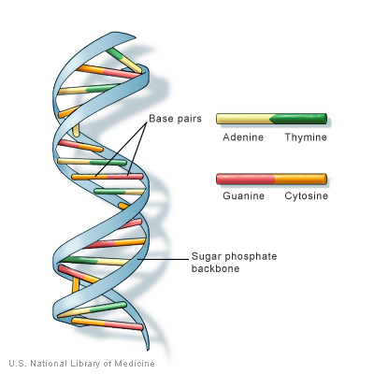
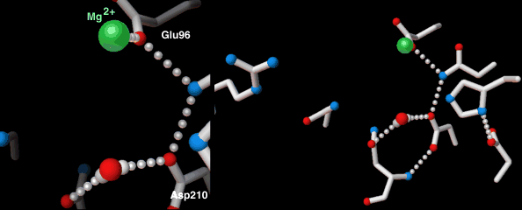
চিত্রঃ DNA গঠন
চিত্রঃ DNA প্রতিরুপ গঠন
একক কাজ:DNA প্রতিরুপ কী ?

Slide 7
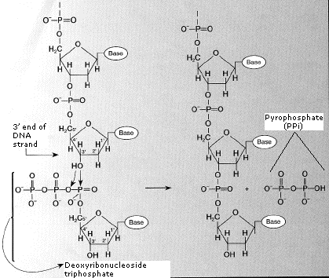
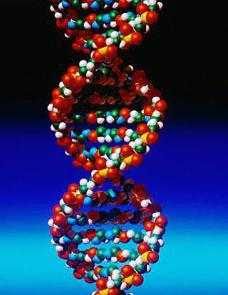
চিত্রঃ DNA রাসায়নিক গঠন
চিত্রঃ DNA ভৌত গঠন
জোড়ায় কাজ
DNA কি কি রাসায়নিক উপাদান নিয়ে গঠিত ?

Slide 8
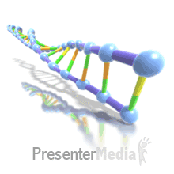
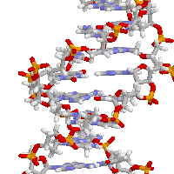
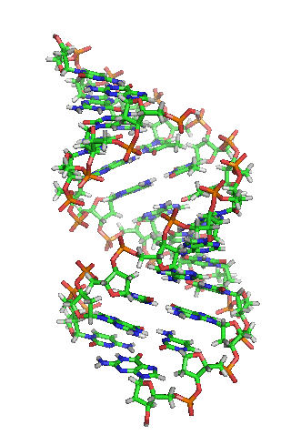
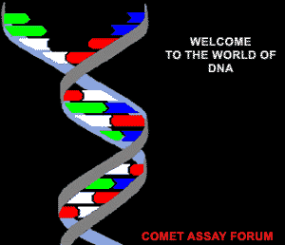
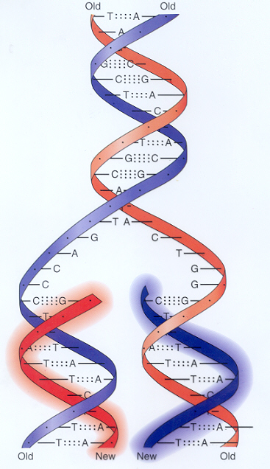
দলীয় কাজ
DNA আনুলিপনে ফলাফল
ব্যাখ্যা কর ।

Slide 9

মূল্যায়ন
DNA তে কয়টি নাইট্রোজেন বেস থাকে?
A,T,C,G দ্বারা কি বোঝ ?

Slide 10
অর্পিত কাজ
DNA-র জৈবনিক তাৎপর্য কি কি হতে পারে?

Slide 11

ধন্যবাদ

